Slide 1

Местная Администрация внутригородского муниципального образования Санкт-Петербурга муниципальный округ Владимирский округ
Тема: «Чрезвычайные ситуации, характерные для внутригородского муниципального образования Санкт-Петербурга муниципальный округ Владимирский округ, Санкт-Петербурга и Ленинградской области»

Slide 2
ЧС ПРИРОДНОГО ХАРАКТЕРА
Обстановка на определенной территории или акватории сложившаяся в результате возникновения источника природной ЧС, который может повлечь за собой человеческие жертвы, ущерб здоровью людей и окружающей природной среде, значительные материальные потери и нарушение условий жизнедеятельности людей.

Slide 3


Slide 4
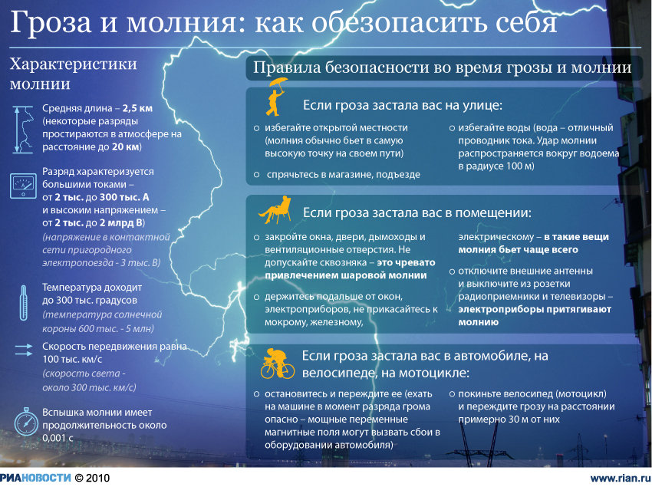

Slide 5
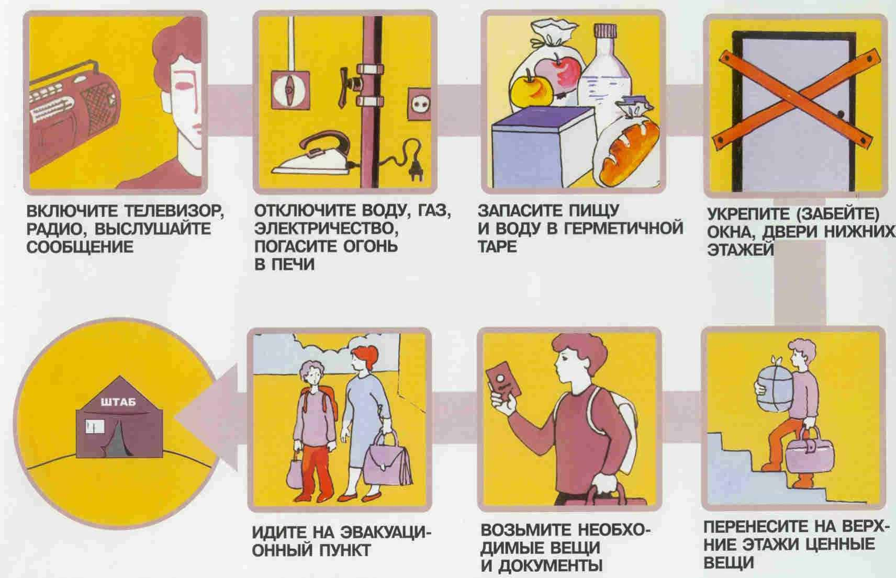

Slide 6
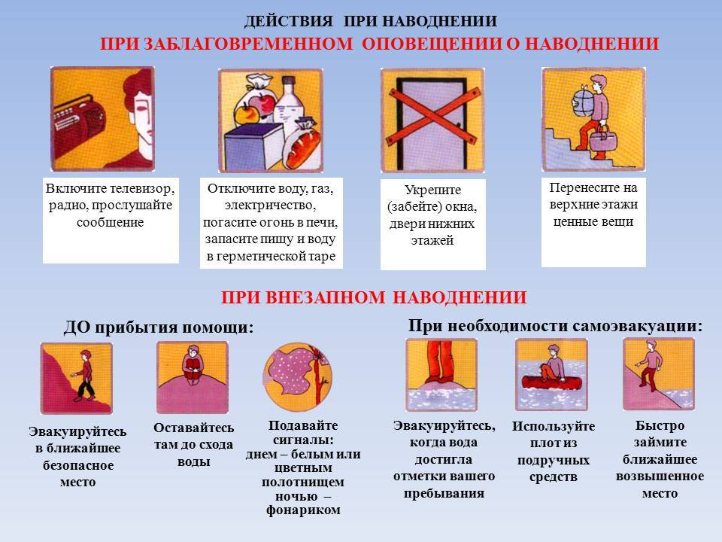

Slide 7
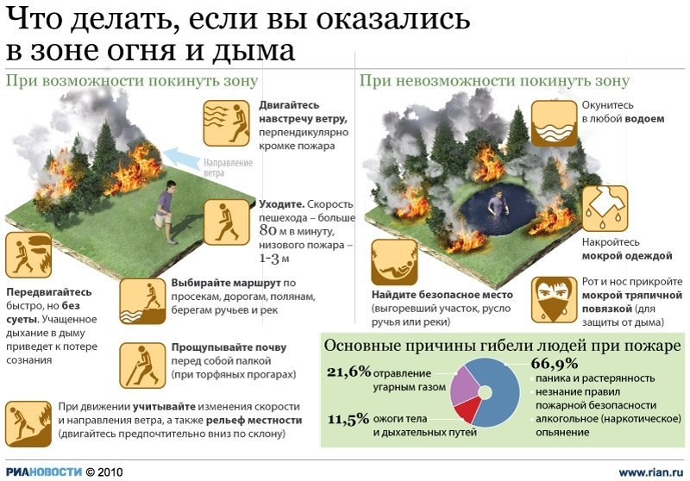

Slide 8
